Slide 1
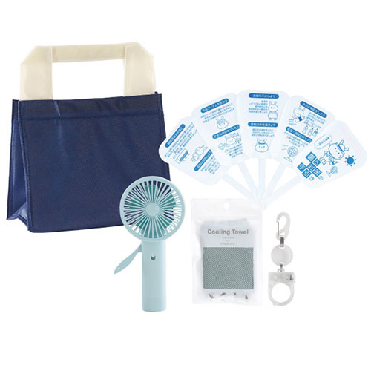
【提案書】
暑さ対策5点セットB
特徴
ハンディミストファンをはじめ、有効な暑さ対策が書かれた手引せんすや涼感タオル、ペットボトル携帯用ホルダー、それらをひと纏めにできる保冷温ランチバッグの5点セット。
納期
納期スペース
仕様
包 装 ： ポリ袋入
注意事項 ：※セット商品の色・柄は写真と異なる場合があります
備 考 ：コレット 保冷温ランチバッグ・暑さ対策の手引きせんす・涼感タオル・ペットボトル携帯用ホルダー・エコでクールなミストファン×各1
お見積
お見積りスペース

